Slide 1
Презентация
Разработал: Головин Александр Григорьевич
ИСП-8

Slide 2
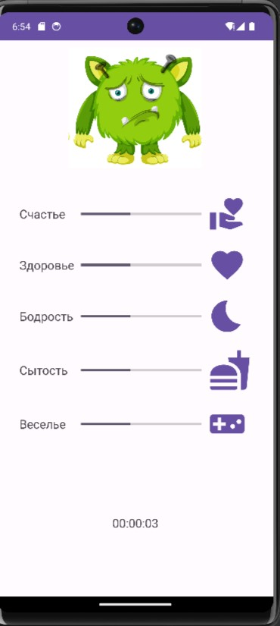
Игровое окно
Игровое окно

Slide 3
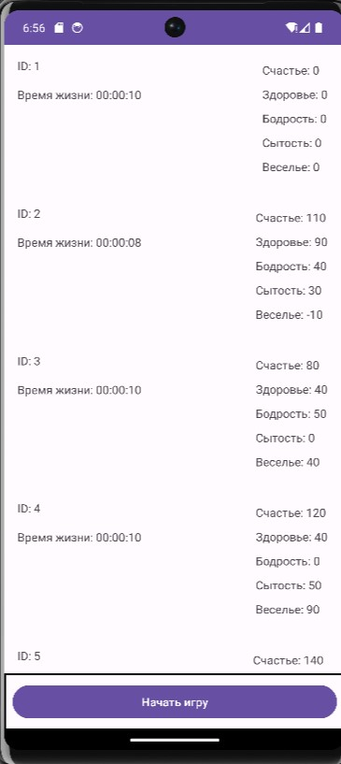
Кладбище
Кладбище монстра

Slide 4
Спасибо за внимание

